Slide 1


Abschlusspräsentation

Slide 2
Datenbank
Einführung
Datenbank
Lessons Learned
CI/CD
Test der Webseite

Slide 3





Datenbank

Slide 4







CI/CD
Pipeline
Development
development
master
Test
Live

Slide 5
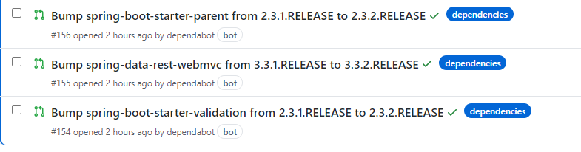
CI/CD

Slide 6


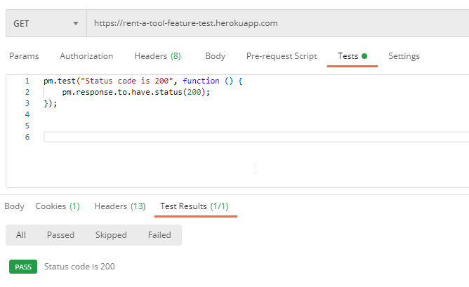
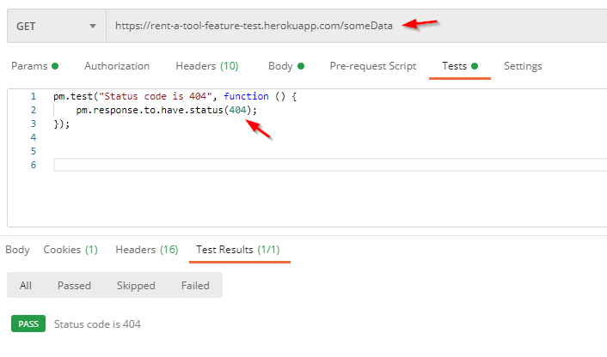
Test der Webseite

Slide 7

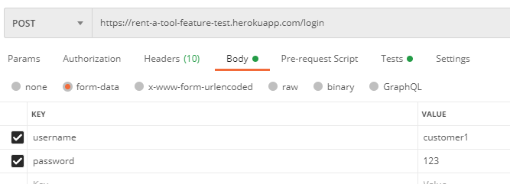
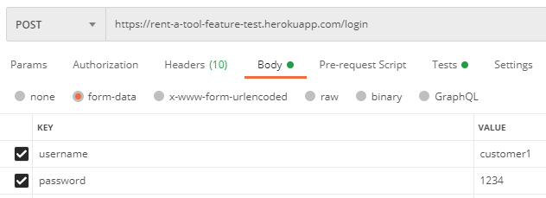


Test der Webseite

Slide 8
Vielen Dank

